Slide 1
Исследовательскаяработа «Секрет подошвы»
Выполнил: Киямов Радиф ученик 4 класса
Руководитель: Фахрутдинова Гульзидя Зуфаровна

Slide 2
План
I. Введение…………………………………………………………..……1
II. Основная часть
2.1. Теоретическая часть
2.1.1. Разновидности подошв. Характеристика материала для изготовления подошвы
2.2.2. Практическая часть
2.2.1. Подготовительный этап исследования……………………………...…5
2.2.2. Эксперимент……………….…………………….………………..……6
2.2.3. Анализ полученных данных…………..……………………………....7
III.Заключение……………………………………………………………….....8
IV.Список использованных источников информации………………………9
V.Приложение ………..………………………………………………………..10

Slide 3
Введение
В этом году зима удалась малоснежная и теплая. Люди ходили по дорогам покрытыми ледяной коркой. Это вызвало высокую травмоопасность людей. Я решил узнать, как помочь людям не получить травму на улицах зимой?
Поэтому, целью моего исследования стало: определить, какая подошва более безопасна при гололёде.
Для достижения цели были решены следующие задачи:
изучить теоретическую основу проблемы;
изучить материалы, которые применяются в изготовлении подошв;
путём эксперимента измерить температуру разных подошв, потерев каждую из них щупом датчика температуры;
сравнить графики температур и провести анализ полученных данных;
обсудить назначение разных видов обуви.

Slide 4
Гипотеза: предположим, что обувь на грубой рифлёной подошве нагревается больше, и, следовательно, уменьшается скольжение, а обувь с тонкой гладкой подошвой нагревается меньше, тем самым увеличивается скольжение.
Объект исследования: подошва обуви из различных материалов .
Предмет исследования: температура нагревания различных материалов подошвы обуви о поверхность.
Методы исследования:
1. Анализ справочного материала;
2. Использование компьютерной программы Loqqer Lite;
3. Наблюдение;
4. Эксперимент;
5. Описательный, сопоставительный и сравнительный методы для решения основных задач исследовательской работы.

Slide 5
Основная часть
2.1. Теоретическая часть
2.1.1. Разновидности подошв. Характеристика материала для её изготовления.
для получения необходимой информации, мы воспользовались услугами Интернета и выяснили, что существует пять видов подошв.
Кожаная подошва.
Резиновая подошва.
Виниловая подошва.
ТЭП подошва.Из эластомера.
Полеуритановая подошва.

Slide 6
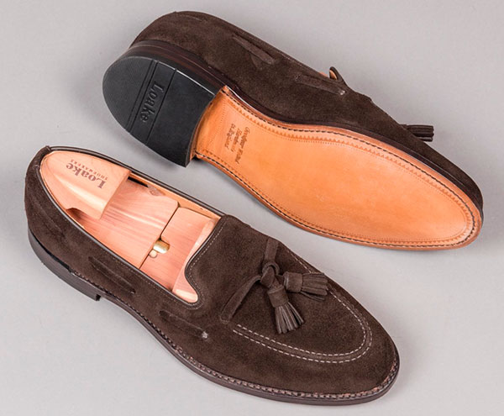
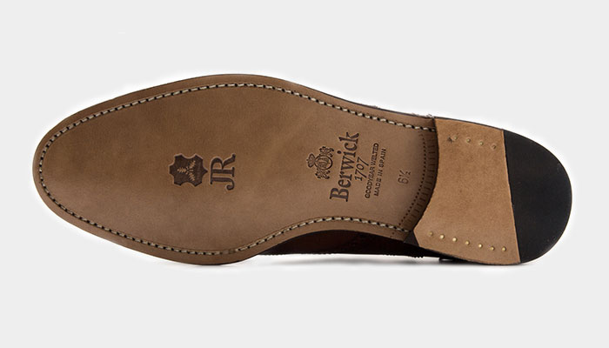
Первый вид-подошва из натуральной кожи.Она обладает замечательными свойствами:
Она прочна и способна выдержать значительные нагрузки
Эластична
И что очень важно в такой обуви ноги «дышат»
Но есть один не маловажный недостаток, кожаная подошва довольно быстро истирается.

Slide 7
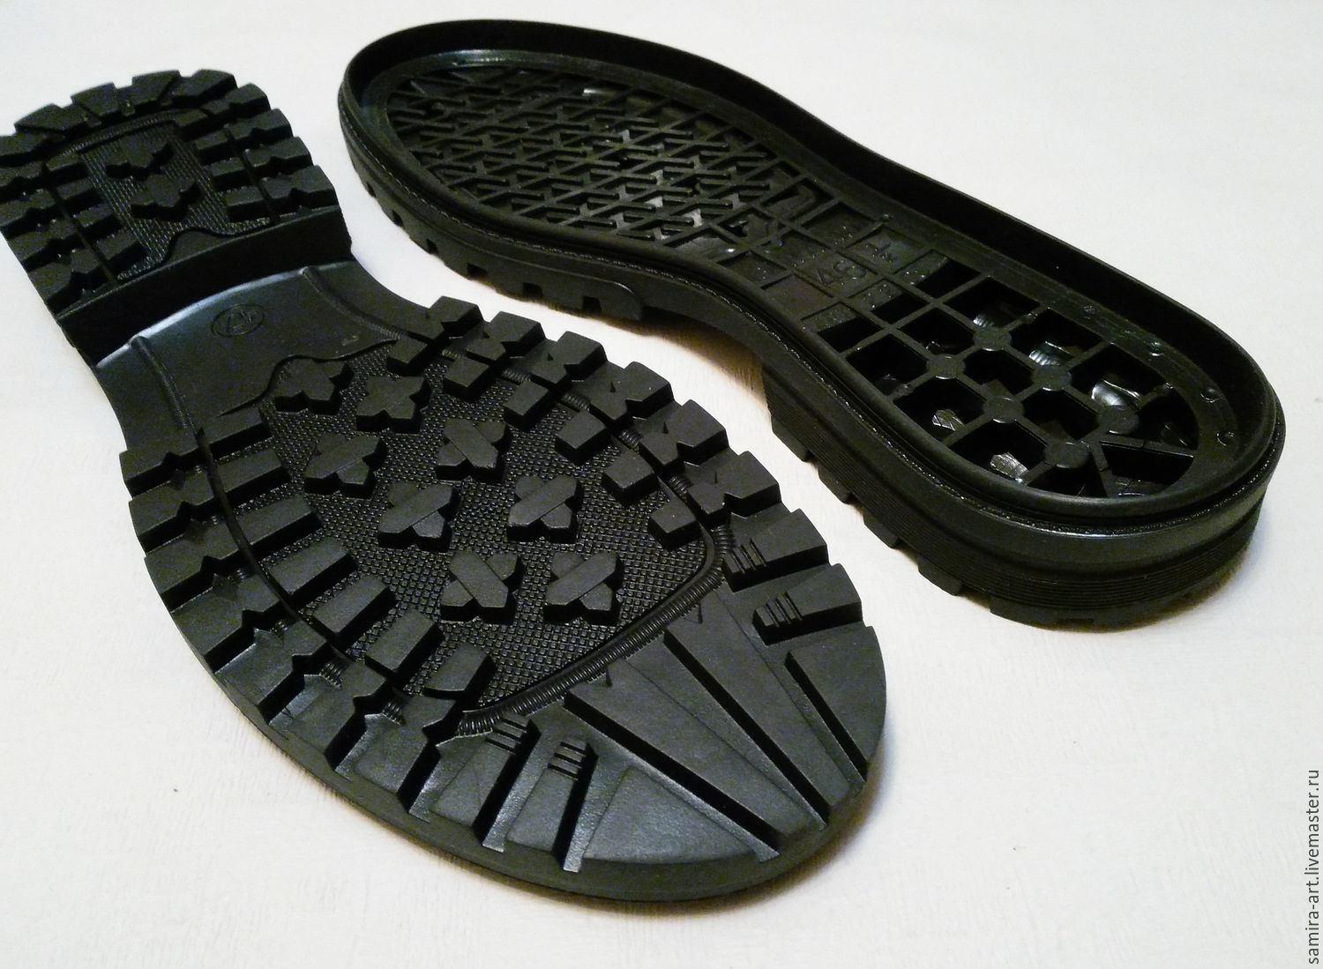
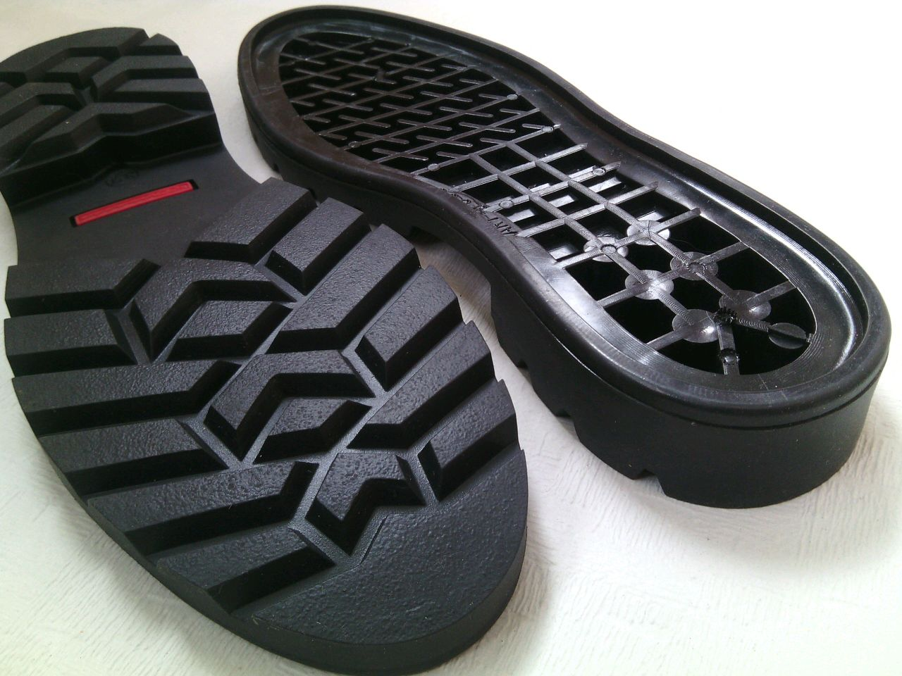
Второй вид-резиновая подошва.Она обладает множеством хороших качеств:
Она износостойкая,обладает хорошей гибкостью и прочностью.
Устойчива к скольжению и морозостойкая, что значительно уменьшает травматизм в зимнее время.
Не портится при длительном хранении.
Её недостатки заключается в том, что резиновые подошвы тяжелые и очень маркие.

Slide 8
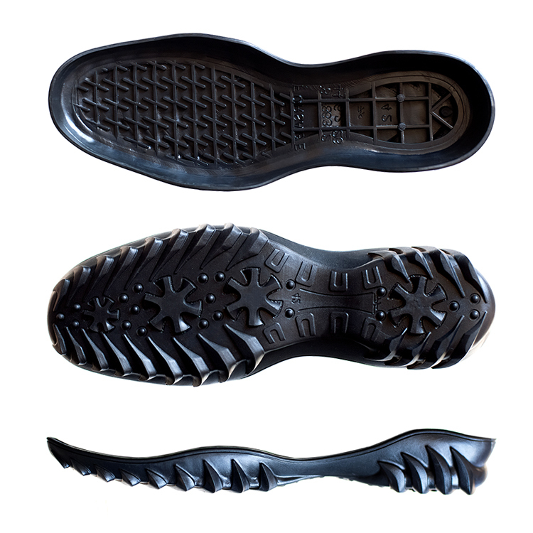
Третий вид-виниловая подошва.
Это распространенный вид подошвы. Она довольно износостойкая и хорошо клеится. ПВХ дешевле других видов подошвы.
Винил тяжелый и твердый. Но главные недостатки ПВХ подошвы:
не эластичная
не морозостойкая
не износоустойчивая
Если производитель обуви установит такую подошву на зимнюю обувь, то долго в ней не проходить, подошва быстро треснет на сгибе. Да, и к тому же, она очень скользкая.

Slide 9
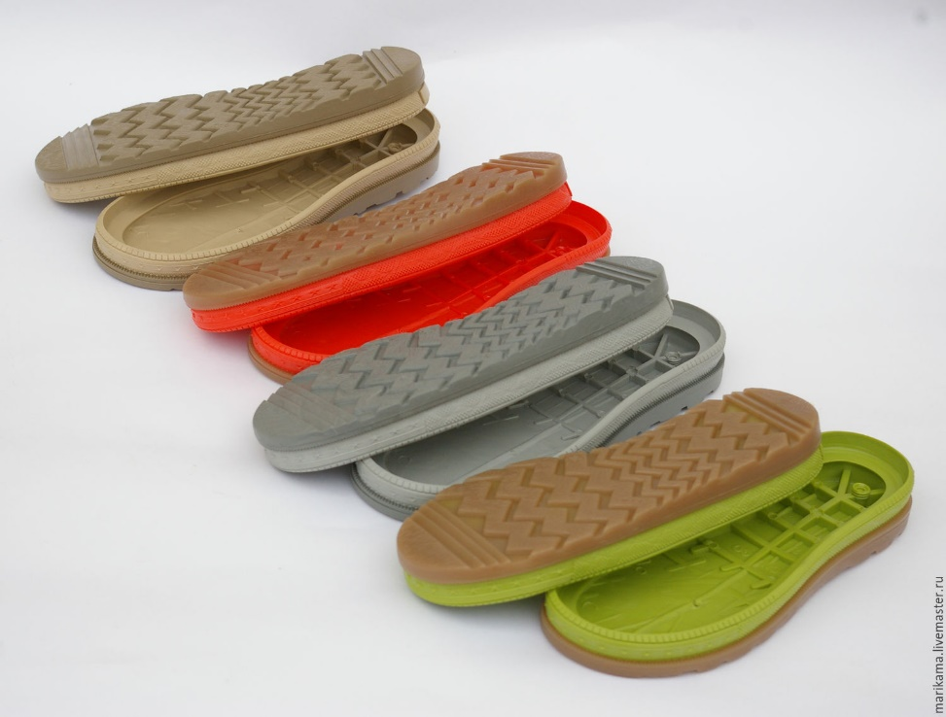
Четвертый вид- из термопластичной резины, эластомера.Она является, самой популярной подошвой.
Такая подошва сочетает в себе эластичные свойства каучука, цена на нее достаточно низкая.
ТЭП отличается:
хорошей износостойкостью
легче чем резиновая подошва
не скользить на мокрой дороге
не окрашивает поверхность пола, то есть не наводить полос, что делает обувь с такой подошвой идеальной для носки в помещении.
Существенным недостатком ТЭП подошвы, это её низкая термостойкость. При температуре выше 70 градусов становиться вязкой и может отклеиться. Если у Вас замерзли ноги, и вы захотите прогреть их у камина или около раскаленной электроплиты, не снимая обуви, то этого делать, не стоит, подошва может испортиться.

Slide 10
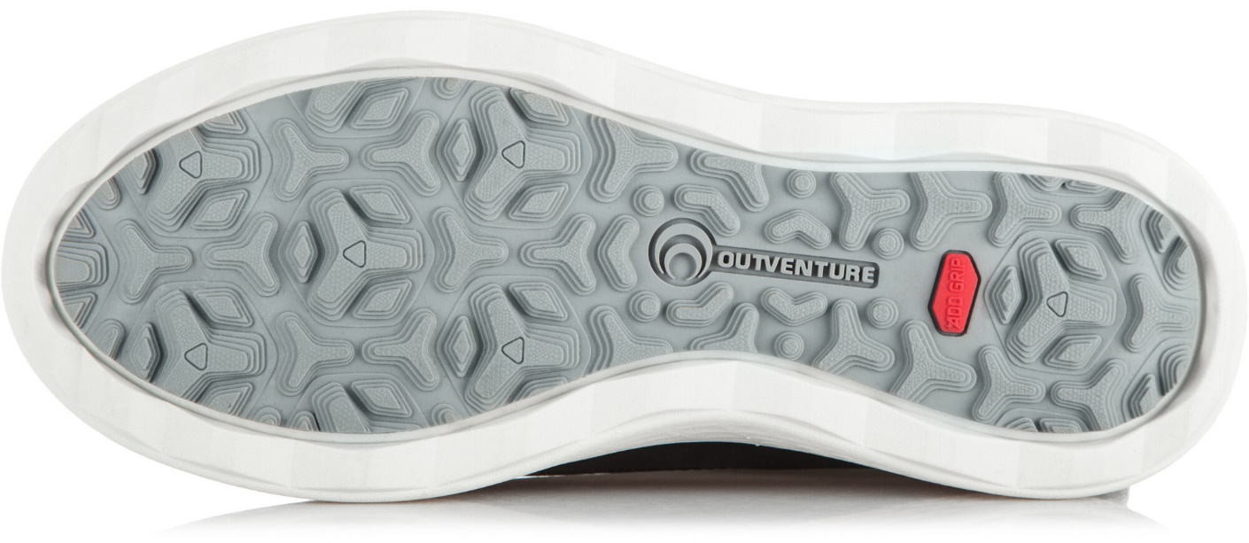
И пятый вид - полиуретановая подошва.
Это подошва изготовлена на основе полиуретана. Такая подошва обладает довольно ценными качествами для низа обуви:
Износостойкая.
Легкая (если вспененая)
Прочная
Долговечная (кроме вспененой подошвы)
Термостойкая
Морозостойкая (если это не вспененный полиуретан)
Возможность изготавливать подошву, окрашивая в разные цвета
Очень хорошо клеиться
Один самый существенный недостаток очень скользит зимой и это надо учитывать при покупке обуви. Ведь не зря горные лыжи изготавливают из полиуретана.

Slide 11
Материалы и оборудование:
компьютер с установленной программой Loqqer Lite;
датчик температуры;
четыре образца обуви с подошвами из разных материалов.
Подготовительный этап.
Шаг №1 – мы запустили программу Loqqer Lite;
Шаг №2 - выбрали четыре образца обуви с разными подошвами.
Шаг №3 - заполнили второй и третий столбцы таблицы данных.

Slide 12
Комнатная температура: +22,2
 | описание обуви и подошвы | главное предназначение подошвы | конечная температура
 | Спортивные кеды из парусиновой ткани на толстой подошве рифленого винила. | Для спортивных игр. | +36,4C
 | Чёрный кожаный ботинок на грубой резиновой подошве. | Повседневная зимняя обувь для улицы. | +49,7C
 | Женские босаножки на гладкой подошве. | Для торжественных мероприятий, внутренних помещений. | +24,1C
 | Сиреневый сланец на тонкой виниловой подошве. | Для бассейна, пляжа. | +31,7C

Slide 13
Эксперимент
Цель: определить зависимость нагрева температуры подошвы от материала и структуры подошвы.
Сначала мы определили температуру в классе.
Для этого, убедились, что датчик лежит на столе и его никто не трогал. Посмотрели на цифровую шкалу на экране монитора. Показания должны быть постоянными, то есть оставаться во время считывания показаний примерно на одном и том же уровне и соответствовать комнатной температуре.
Далее, используя программу Loqqer Lite , мы определили температуру в классе. Монитор показывал +22,2C – это соответствовало показаниям температуры в классе. Записали показание датчика в графу « Комнатная температура» таблицы данных.
Затем, мы выполнили сбор данных при трении щупа датчика температуры о подошву обуви. Для этого сделали следующее. Взяли первый образец подошвы. Щупом датчика температуры натёрли поверхность подошвы до окончания сбора данных. Окончание сбора данных определили - 50 секунд. Получился график.
Мы определили конечную температуру опыта.
Возникла необходимость повторить сбор данных для остальных образцов. При этом, перед началом работы проследили, чтобы температура датчика была комнатной температуры. Понижали температуру с помощью ёмкости с водой, поместив датчик примерно на 10 секунд.
Каждый образец тёр с одинаковой скоростью и силой нажима.
Таким образом, мы получили результаты ответов на вопросы (Приложение №1)
Получился график результатов измерения температуры поверхности подошвы разных видов обуви за определённый отрезок времени при трении. (Приложение №2 )

Slide 14
Анализ полученных данных
Проведя эксперимент, мы проанализировали полученные данные.
Вывод:
Исходная температура каждого графика одинаковая, так как вся используемая в эксперименте обувь находилась в комнате (+22,2C).
Конечная температура разных графиков разная. Это объясняется тем, что сила трения между датчиком и подошвами в разных случаях отличается ( + 36,4 C, +49,7C, +24,1C, + 31,7 C).
Как показали примерные результаты, температура образца под №2 оказалась самой высокой, а температура образца под №3 - самой низкой.
Женские туфли из натуральной кожи коричневого цвета, на гладкой кожаной подошве дают более лёгкое скольжение. Следовательно, показатель силы трения в этом случае наименьший.
Чем выше сила трения, тем выше температура.
При игре в спортивном зале обувь должна быть с подошвой имеющей высокую силу трения, благодаря чему возникает большая сила сцепления с поверхностью. Обувь с незначительной силой трения понадобится в том случае, если вы хотите, чтобы ваши движения были максимально плавными и скользящими.
Ш. Заключение.
В ходе исследования, мы изучили необходимую литературу. Мы узнали характеристики материалов, из которых изготавливается подошва для обуви. Это полиуретановая подошва, ТЭП подошва, ПВХ (виниловая), резиновая и кожаная. Путём эксперимента измерили температуру разных подошв. Для исследования мы использовали обувь с виниловой, резиновой и кожаной подошвой. Подошвы так же отличались по фактуре и толщине. Проанализировав полученные графики и данные предполагаемая гипотеза полностью подтвердилась. Обувь на грубой рифлёной резиновой подошве нагрелась больше всего, тем самым уменьшила скольжение, а обувь с тонкой гладкой кожаной подошвой нагрелась меньше, тем самым увеличила скольжение обуви. Эти качества используют модельеры при изготовлении обуви. В зимний период мы рекомендуем носить обувь на рифленой подошве. Я ношу такую обувь.

Slide 15
Список использованных источников информации:
Начинаем изучать! Основы естественных наук. Самкова В.А. – М. ПКГ « Развитие образовательных систем» 2012г.
  http://www.otkani.ru/footwearmaterials/rubberproperties/8.html
  http://sam-master.com/rashodnyiy-material/podoshva-obuvi-material-dlya-eyo-izgotovleniya
  http://sam-master.com/rashodnyiy-material/podoshva-obuvi-material-dlya-eyo-izgotovleniya

